Slide 1
Уважительное отношение к природе - это бережное отношение к ней.
Социальная практика.
ГБОУ СОШ № 35
7б класс

Slide 2
Экомышление — базовый навык всех людей будущего.

Slide 3
Экологическое мышление — это устойчивое понимание ценности и взаимосвязи всех элементов экосистемы Земли, ощущение ответственности за возможные последствия своих действий с точки зрения сохранения природы и жизни на планете. Такой тип мышления неслучайно считают базовым навыком XXI века для современных людей, особенно молодежи.
Молодым людям предстоит жить и влиять на планету!

Slide 4
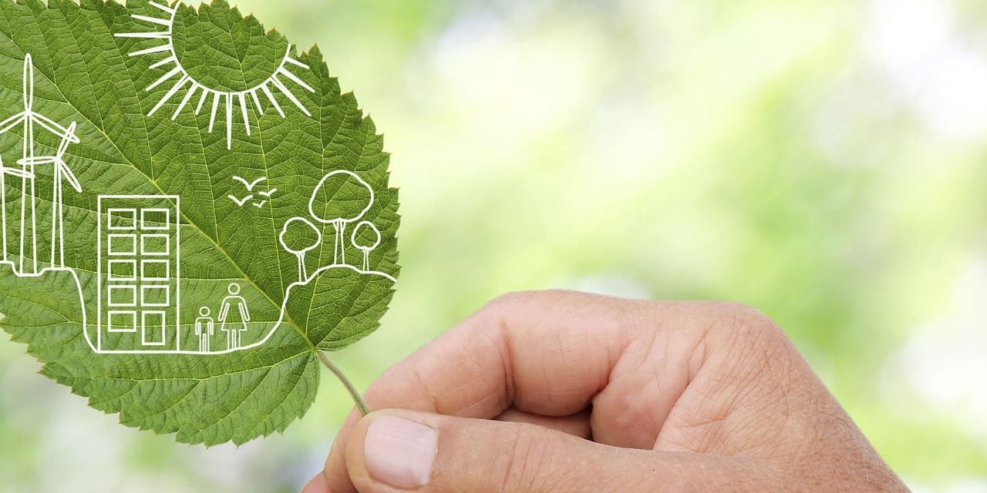
Развивать ли «зеленые» мегаполисы или системы экопоселений? Как сохранить исчезающие виды флоры и фауны? Как предотвратить нашествие новых эпидемий и череду техногенных катастроф? И наконец, как обеспечить выживание человека как вида на планете, когда необратимые перемены идут слишком высокими темпами?
Для поиска ответов на эти и массу других вопросов людям необходима хорошая экологическая база и экомышление как метанавык.

Slide 5
Экологическое мышление помогает в разных сферах жизни независимо от возраста, национальности, социального статуса и профессии. На бытовом уровне — это экологичный образ жизни: сокращение отходов, выбор подходящих товаров и услуг, отказ от избыточного потребления, изменение привычек питания, сбережение ценных ресурсов: воды, энергии, древесины.
Все это влияет на человечество: здоровье, качество жизни, благополучие людей

Slide 6
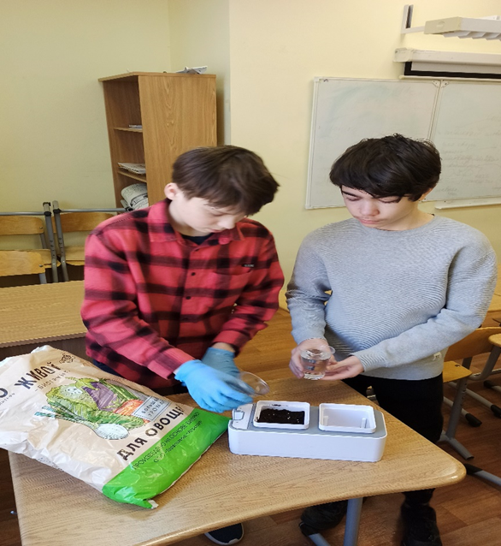
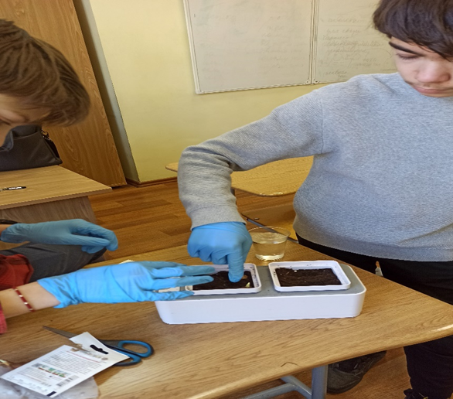
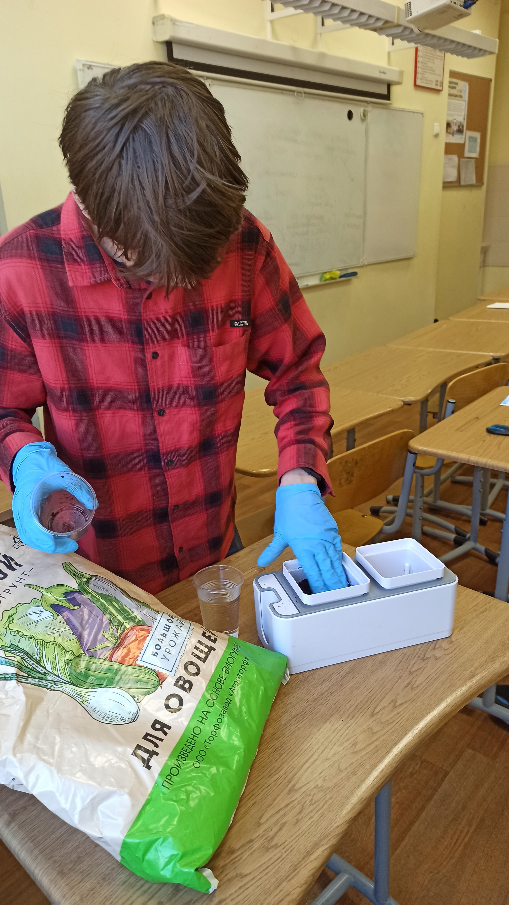
Вырабатывайте полезные привычки для сохранения планеты вместе с нами!

